Slide 2
第三章 相互作用——力
疑难专题5 摩擦力的综合分析

Slide 3
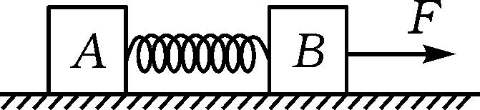
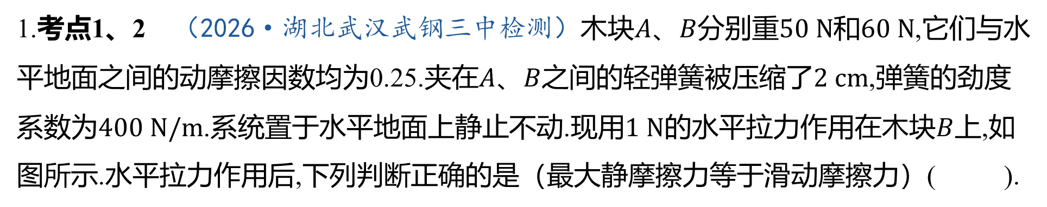
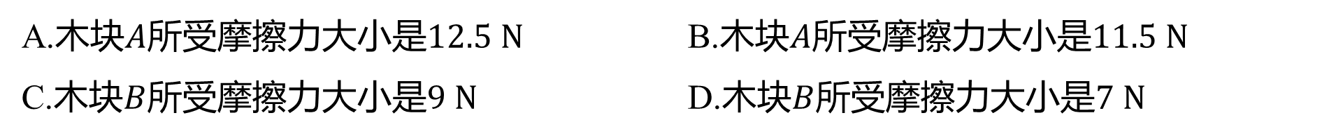
基础考点过关练
限时10分钟
1.考点1、2 （2026·湖北武汉武钢三中检测）木块$A$、$B$分别重$50 N$和$60 N$ ,它们与水
平地面之间的动摩擦因数均为0.25.夹在$A$、$B$之间的轻弹簧被压缩了$2 cm$ ,弹簧的劲度
系数为$400 N/m$.系统置于水平地面上静止不动.现用$1 N$的水平拉力作用在木块$B$ 上,如
图所示.水平拉力作用后,下列判断正确的是（最大静摩擦力等于滑动摩擦力）( ).
C
A.木块$A$所受摩擦力大小是$12.5 N$ B.木块$A$所受摩擦力大小是$11.5 N$
C.木块$B$所受摩擦力大小是$9 N$ D.木块$B$所受摩擦力大小是$7 N$

Slide 4
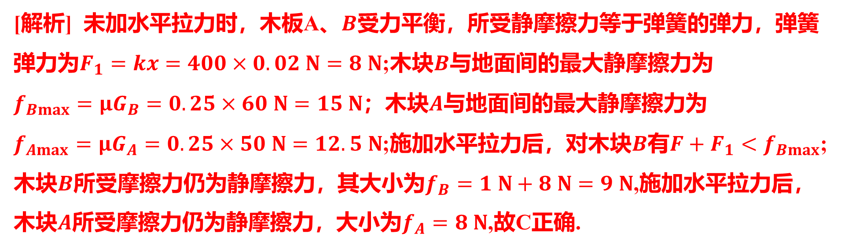
[解析] 未加水平拉力时，木板A、$B$ 受力平衡，所受静摩擦力等于弹簧的弹力，弹簧
弹力为$F_{1}=kx=400×0.02 N=8 N$;木块$B$ 与地面间的最大静摩擦力为
$f_{Bmax}=μG_{B}=0.25×60 N=15 N$；木块$A$ 与地面间的最大静摩擦力为
$f_{Amax}=μG_{A}=0.25×50 N=12.5 N$;施加水平拉力后，对木块$B$有$F+F_{1}<f_{Bmax}$ ;
木块$B$所受摩擦力仍为静摩擦力，其大小为$f_{B}=1 N+8 N=9 N$ ,施加水平拉力后，
木块$A$所受摩擦力仍为静摩擦力，大小为$f_{A}=8 N$ ,故C正确.

Slide 5
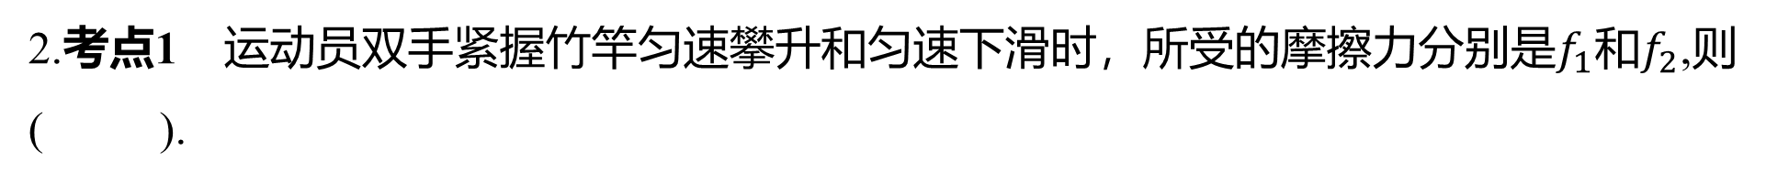
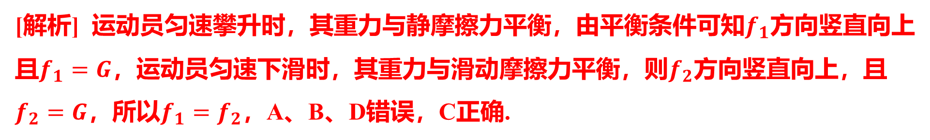
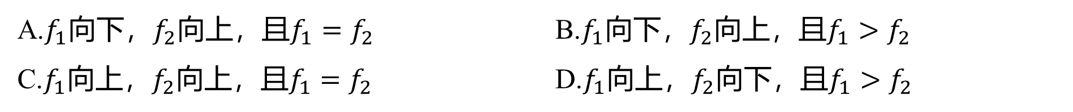
2.考点1 运动员双手紧握竹竿匀速攀升和匀速下滑时，所受的摩擦力分别是$f_{1}$和$f_{2}$ ,则
( ).
C
A.$f_{1}$向下，$f_{2}$向上，且$f_{1}=f_{2}$ B.$f_{1}$向下，$f_{2}$向上，且$f_{1}>f_{2}$
C.$f_{1}$向上，$f_{2}$向上，且$f_{1}=f_{2}$ D.$f_{1}$向上，$f_{2}$向下，且$f_{1}>f_{2}$
[解析] 运动员匀速攀升时，其重力与静摩擦力平衡，由平衡条件可知$f_{1}$ 方向竖直向上
且$f_{1}=G$，运动员匀速下滑时，其重力与滑动摩擦力平衡，则$f_{2}$ 方向竖直向上，且
$f_{2}=G$，所以$f_{1}=f_{2}$ ，A、B、D错误，C正确.

Slide 6
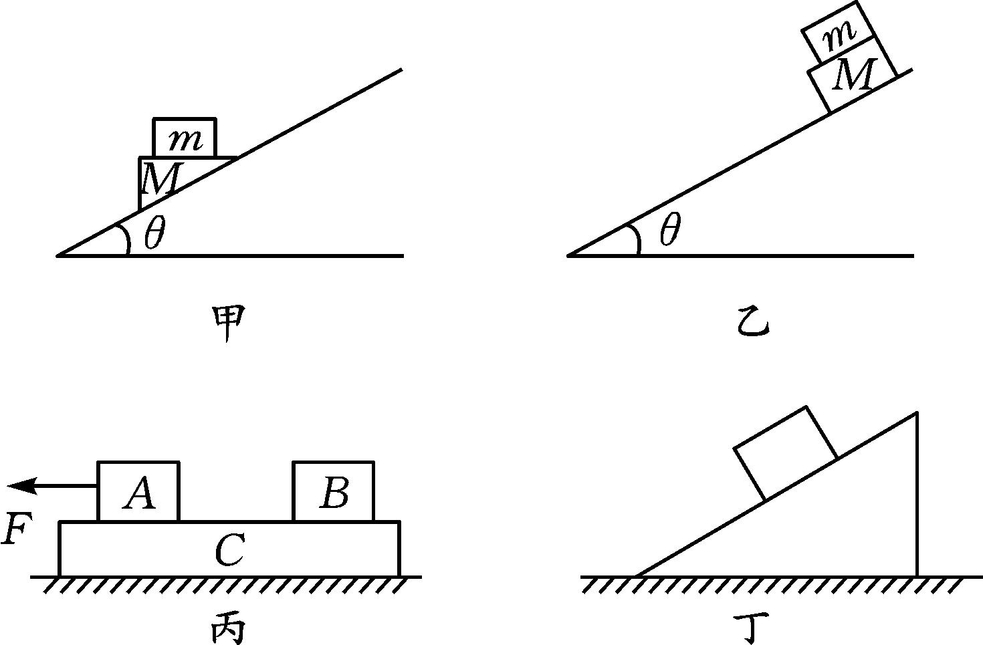
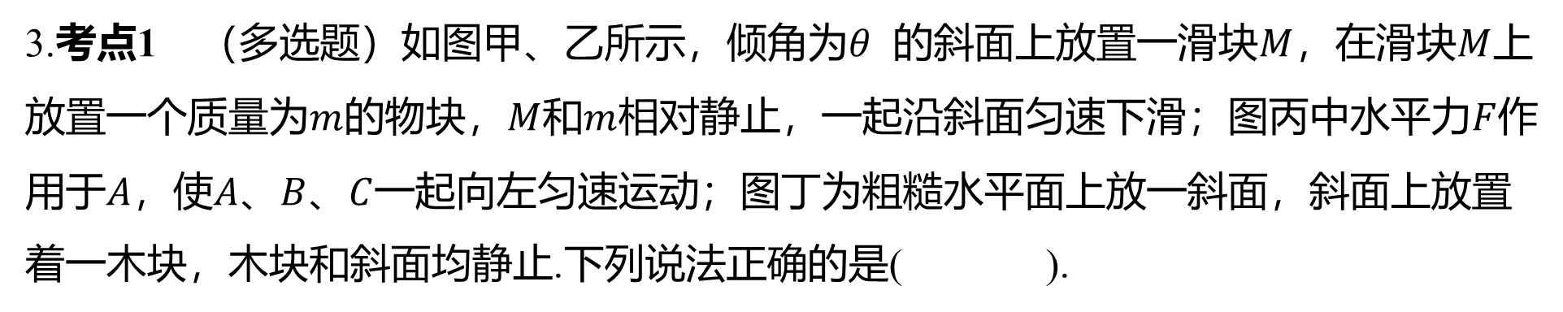
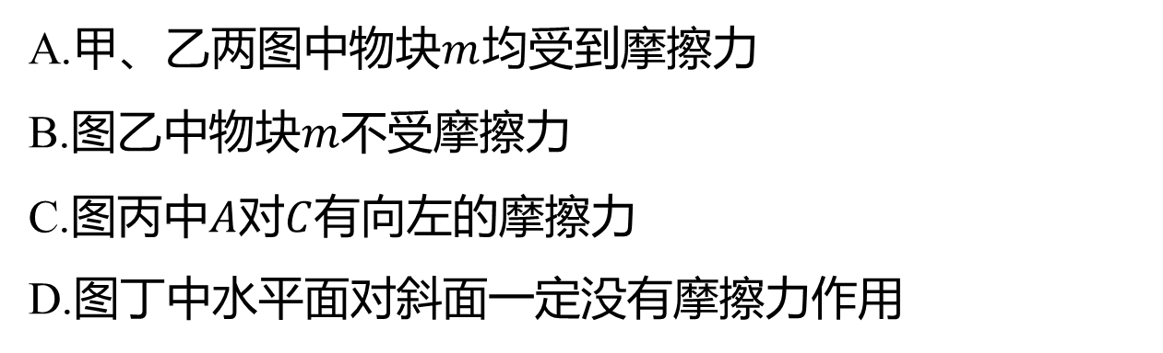
3.考点1 （多选题）如图甲、乙所示，倾角为$θ$ 的斜面上放置一滑块$M$，在滑块$M$ 上
放置一个质量为$m$的物块，$M$和$m$相对静止，一起沿斜面匀速下滑；图丙中水平力$F$ 作
用于$A$，使$A$、$B$、$C$ 一起向左匀速运动；图丁为粗糙水平面上放一斜面，斜面上放置
着一木块，木块和斜面均静止.下列说法正确的是( ).
CD
A.甲、乙两图中物块$m$ 均受到摩擦力
B.图乙中物块$m$ 不受摩擦力
C.图丙中$A$对$C$ 有向左的摩擦力
D.图丁中水平面对斜面一定没有摩擦力作用

Slide 7
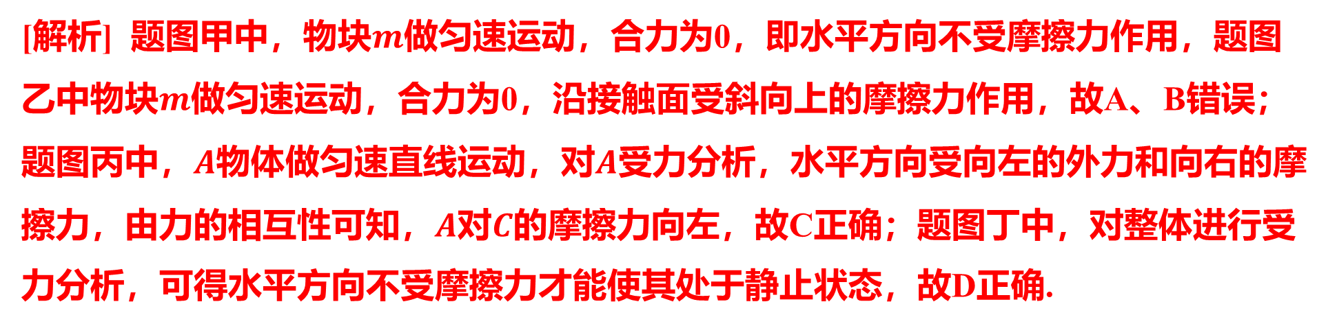
[解析] 题图甲中，物块$m$ 做匀速运动，合力为0，即水平方向不受摩擦力作用，题图
乙中物块$m$ 做匀速运动，合力为0，沿接触面受斜向上的摩擦力作用，故A、B错误；
题图丙中，$A$物体做匀速直线运动，对$A$ 受力分析，水平方向受向左的外力和向右的摩
擦力，由力的相互性可知，$A$对$C$ 的摩擦力向左，故C正确；题图丁中，对整体进行受
力分析，可得水平方向不受摩擦力才能使其处于静止状态，故D正确.

Slide 8
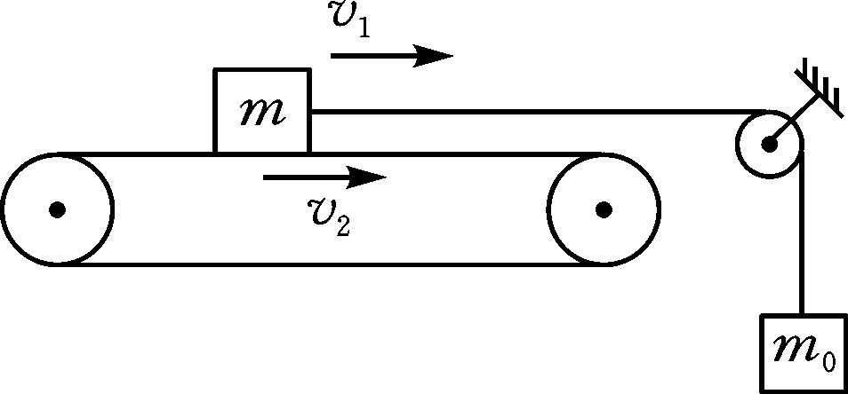
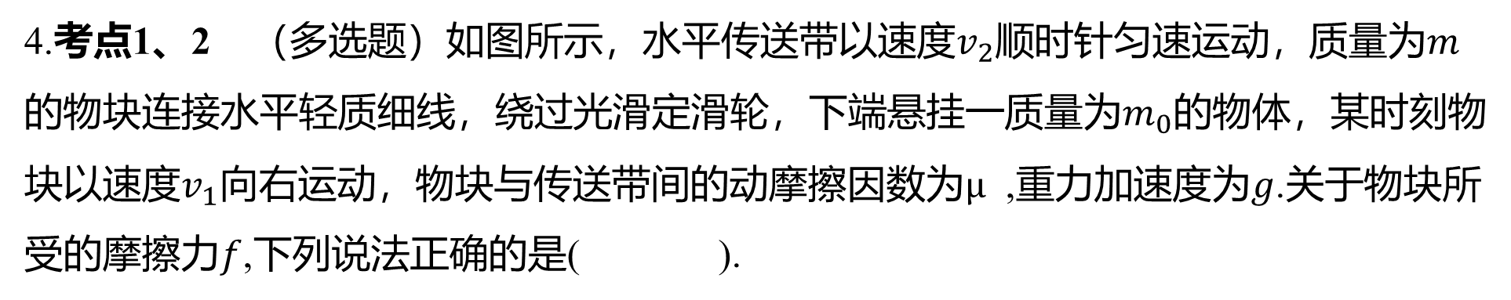
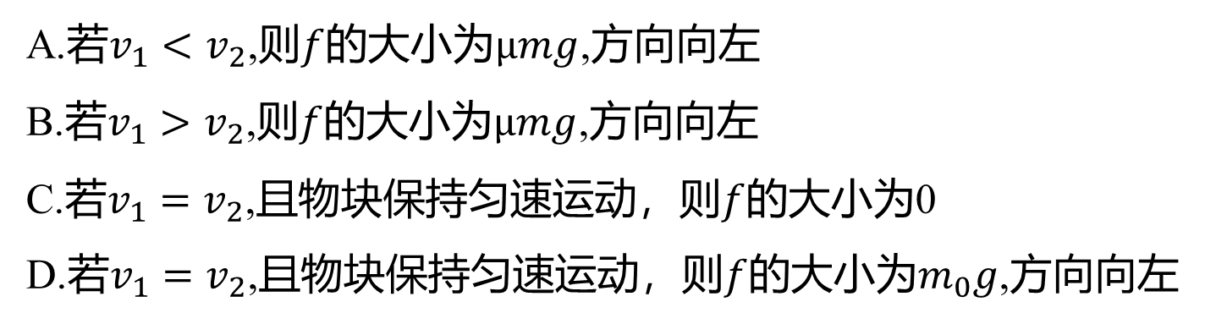
4.考点1、2 （多选题）如图所示，水平传送带以速度$v_{2}$顺时针匀速运动，质量为$m$
的物块连接水平轻质细线，绕过光滑定滑轮，下端悬挂一质量为$m_{0}$ 的物体，某时刻物
块以速度$v_{1}$向右运动，物块与传送带间的动摩擦因数为$μ$ ,重力加速度为$g$ .关于物块所
受的摩擦力$f$ ,下列说法正确的是( ).
BD
A.若$v_{1}<v_{2}$,则$f$的大小为$μmg$ ,方向向左
B.若$v_{1}>v_{2}$,则$f$的大小为$μmg$ ,方向向左
C.若$v_{1}=v_{2}$,且物块保持匀速运动，则$f$ 的大小为0
D.若$v_{1}=v_{2}$,且物块保持匀速运动，则$f$的大小为$m_{0}g$ ,方向向左

Slide 9
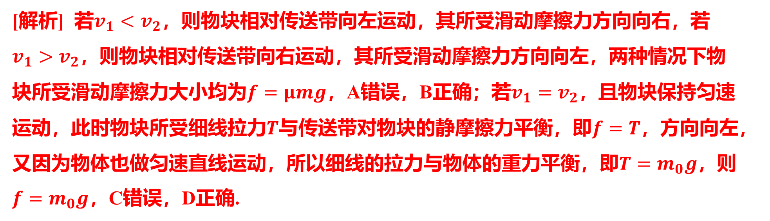
[解析] 若$v_{1}<v_{2}$ ，则物块相对传送带向左运动，其所受滑动摩擦力方向向右，若
$v_{1}>v_{2}$ ，则物块相对传送带向右运动，其所受滑动摩擦力方向向左，两种情况下物
块所受滑动摩擦力大小均为$f=μmg$，A错误，B正确；若$v_{1}=v_{2}$ ，且物块保持匀速
运动，此时物块所受细线拉力$T$与传送带对物块的静摩擦力平衡，即$f=T$ ，方向向左，
又因为物体也做匀速直线运动，所以细线的拉力与物体的重力平衡，即$T=m_{0}g$ ，则
$f=m_{0}g$ ，C错误，D正确.

Slide 10
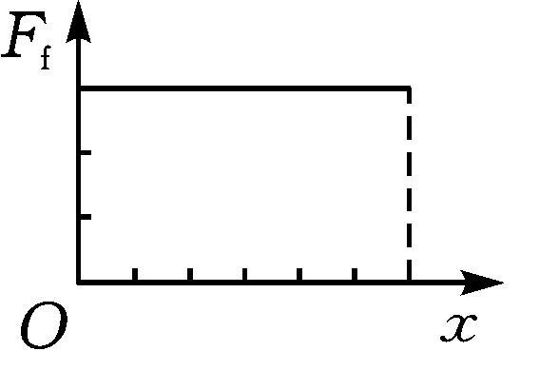
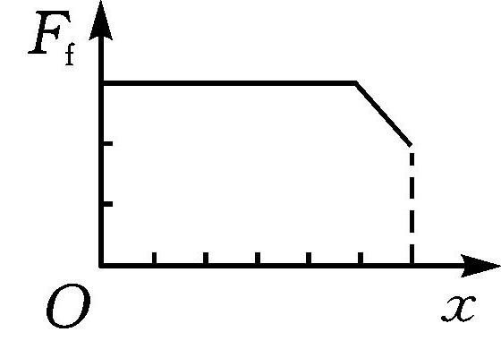
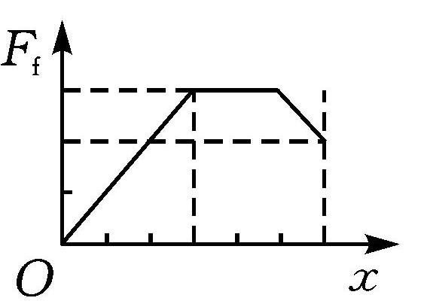
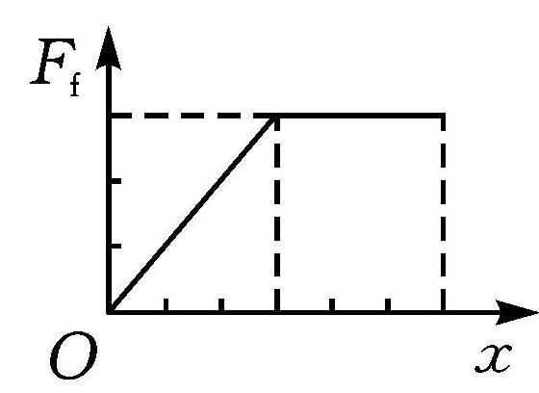
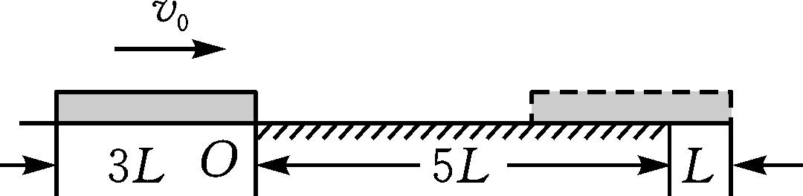
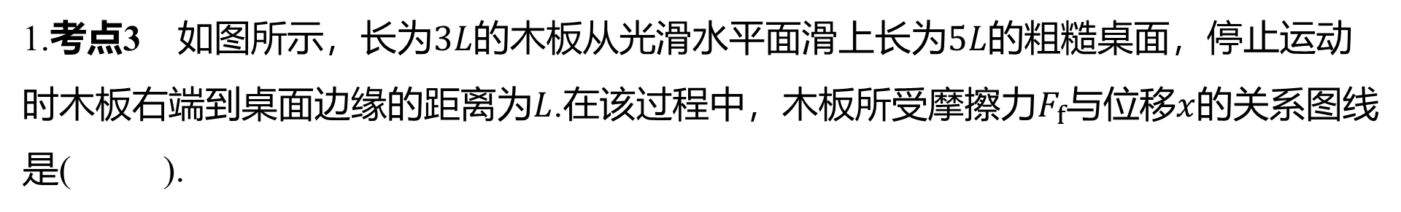
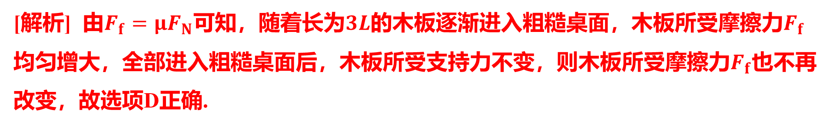
能力考点提升练
限时15分钟
1.考点3 如图所示，长为$3L$的木板从光滑水平面滑上长为$5L$ 的粗糙桌面，停止运动
时木板右端到桌面边缘的距离为$L$.在该过程中，木板所受摩擦力$F_{f}$与位移$x$ 的关系图线
是( ).
D
A. B. C. D.
[解析] 由$F_{f}=μF_{N}$可知，随着长为$3L$的木板逐渐进入粗糙桌面，木板所受摩擦力$F_{f}$
均匀增大，全部进入粗糙桌面后，木板所受支持力不变，则木板所受摩擦力$F_{f}$ 也不再
改变，故选项D正确.

Slide 11
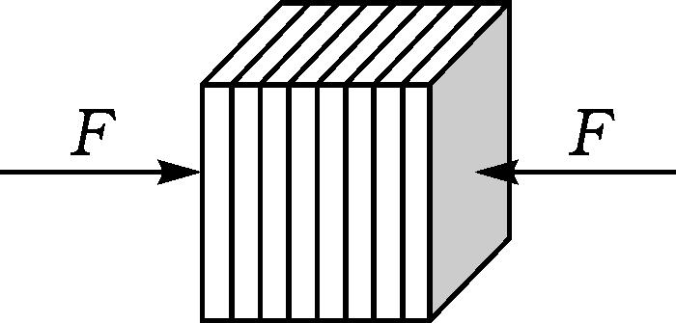
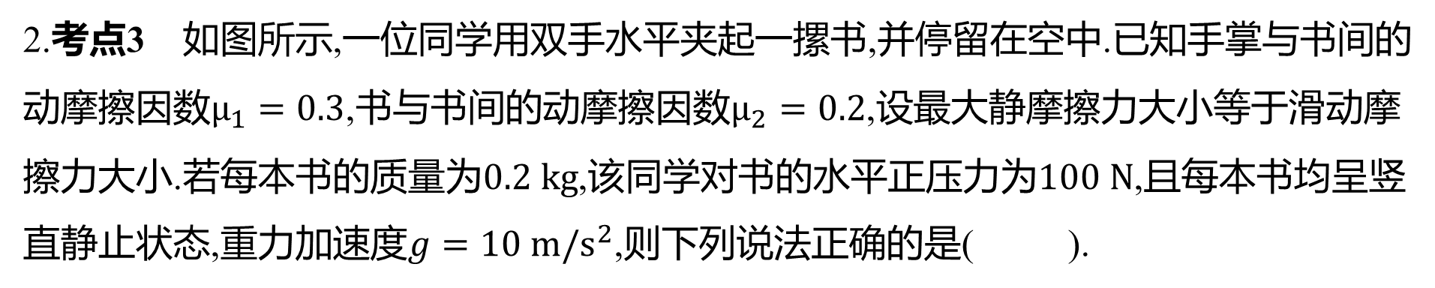
2.考点3 如图所示,一位同学用双手水平夹起一摞书,并停留在空中.已知手掌与书间的
动摩擦因数$μ_{1}=0.3$,书与书间的动摩擦因数$μ_{2}=0.2$ ,设最大静摩擦力大小等于滑动摩
擦力大小.若每本书的质量为$0.2 kg$,该同学对书的水平正压力为$100 N$ ,且每本书均呈竖
直静止状态,重力加速度$g=10 m/s^{2}$ ,则下列说法正确的是( ).
C
A.每本书受到的摩擦力的方向都向上 B.书与书之间的摩擦力大小均相等
C.他最多能夹住22本书 D.他最多能夹住30本书

Slide 12
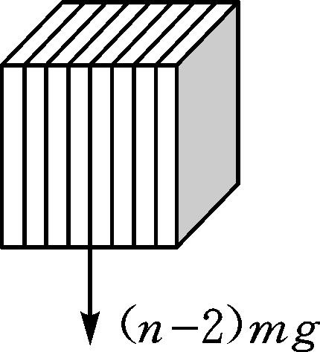
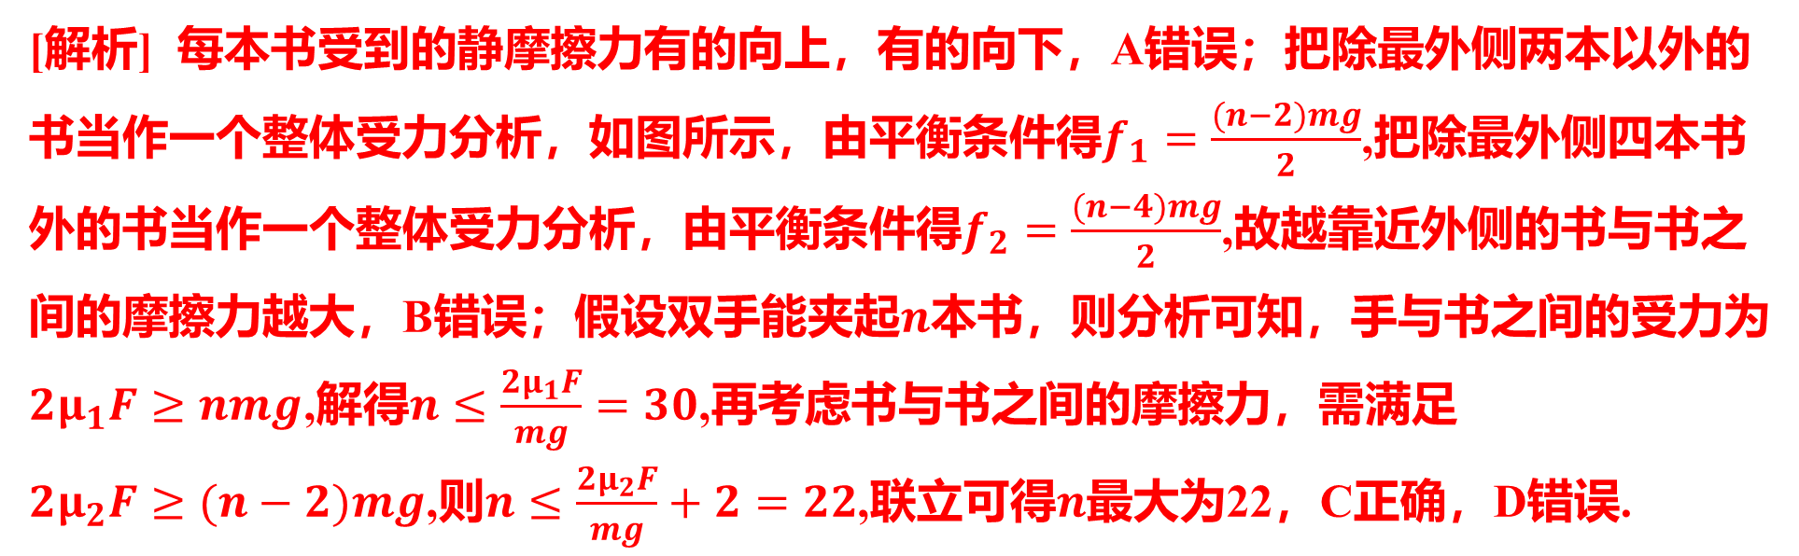
[解析] 每本书受到的静摩擦力有的向上，有的向下，A错误；把除最外侧两本以外的
书当作一个整体受力分析，如图所示，由平衡条件得$f_{1}=\frac{(n−2)mg}{2}$ ,把除最外侧四本书
外的书当作一个整体受力分析，由平衡条件得$f_{2}=\frac{(n−4)mg}{2}$ ,故越靠近外侧的书与书之
间的摩擦力越大，B错误；假设双手能夹起$n$ 本书，则分析可知，手与书之间的受力为
$2μ_{1}F≥nmg$,解得$n≤\frac{2μ_{1}F}{mg}=30$ ,再考虑书与书之间的摩擦力，需满足
$2μ_{2}F≥(n−2)mg$,则$n≤\frac{2μ_{2}F}{mg}+2=22$,联立可得$n$ 最大为22，C正确，D错误.

Slide 13
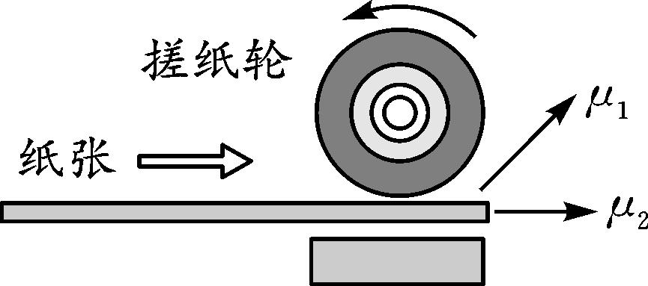
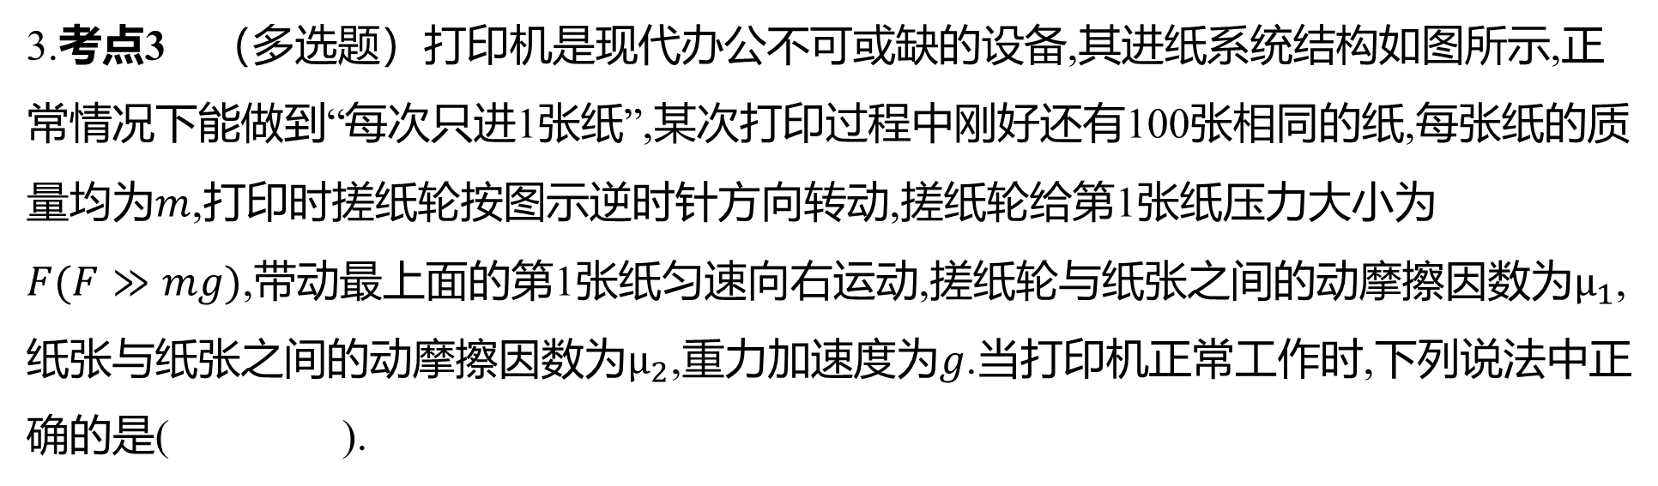
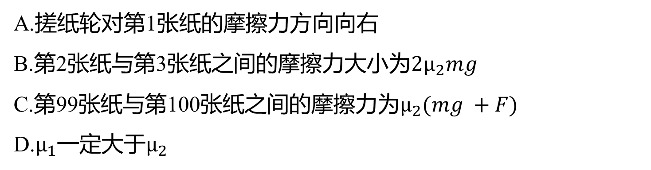
3.考点3 （多选题）打印机是现代办公不可或缺的设备,其进纸系统结构如图所示,正
常情况下能做到“每次只进1张纸”,某次打印过程中刚好还有100张相同的纸,每张纸的质
量均为$m$ ,打印时搓纸轮按图示逆时针方向转动,搓纸轮给第1张纸压力大小为
$F(F≫mg)$,带动最上面的第1张纸匀速向右运动,搓纸轮与纸张之间的动摩擦因数为$μ_{1}$ ,
纸张与纸张之间的动摩擦因数为$μ_{2}$,重力加速度为$g$ .当打印机正常工作时,下列说法中正
确的是( ).
ACD
A.搓纸轮对第1张纸的摩擦力方向向右
B.第2张纸与第3张纸之间的摩擦力大小为$2μ_{2}mg$
C.第99张纸与第100张纸之间的摩擦力为$μ_{2}(mg +F)$
D.$μ_{1}$一定大于$μ_{2}$

Slide 14
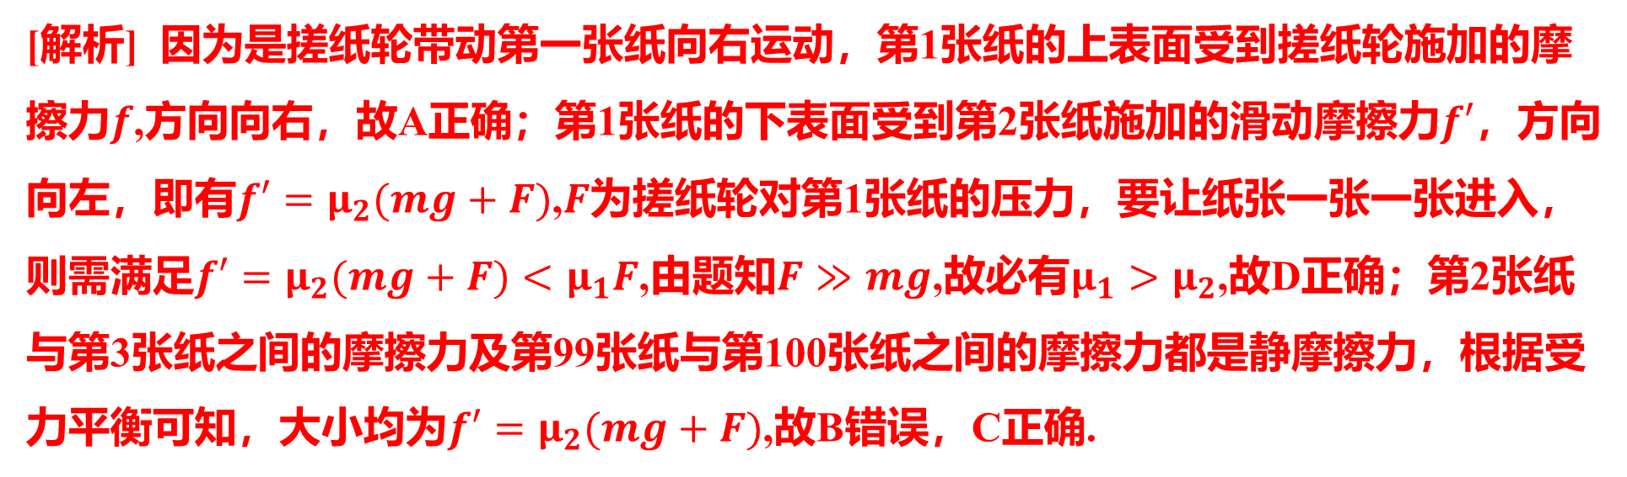
[解析] 因为是搓纸轮带动第一张纸向右运动，第1张纸的上表面受到搓纸轮施加的摩
擦力$f$,方向向右，故A正确；第1张纸的下表面受到第2张纸施加的滑动摩擦力$f′$ ，方向
向左，即有$f′=μ_{2}(mg+F)$,$F$ 为搓纸轮对第1张纸的压力，要让纸张一张一张进入，
则需满足$f′=μ_{2}(mg+F)<μ_{1}F$,由题知$F≫mg$,故必有$μ_{1}>μ_{2}$ ,故D正确；第2张纸
与第3张纸之间的摩擦力及第99张纸与第100张纸之间的摩擦力都是静摩擦力，根据受
力平衡可知，大小均为$f′=μ_{2}(mg+F)$ ,故B错误，C正确.

Slide 15
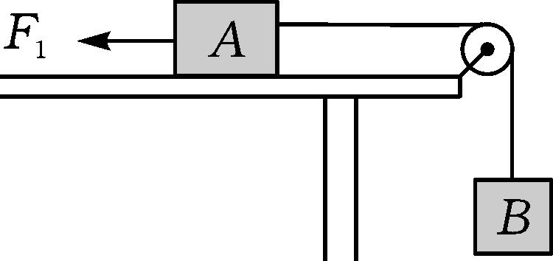
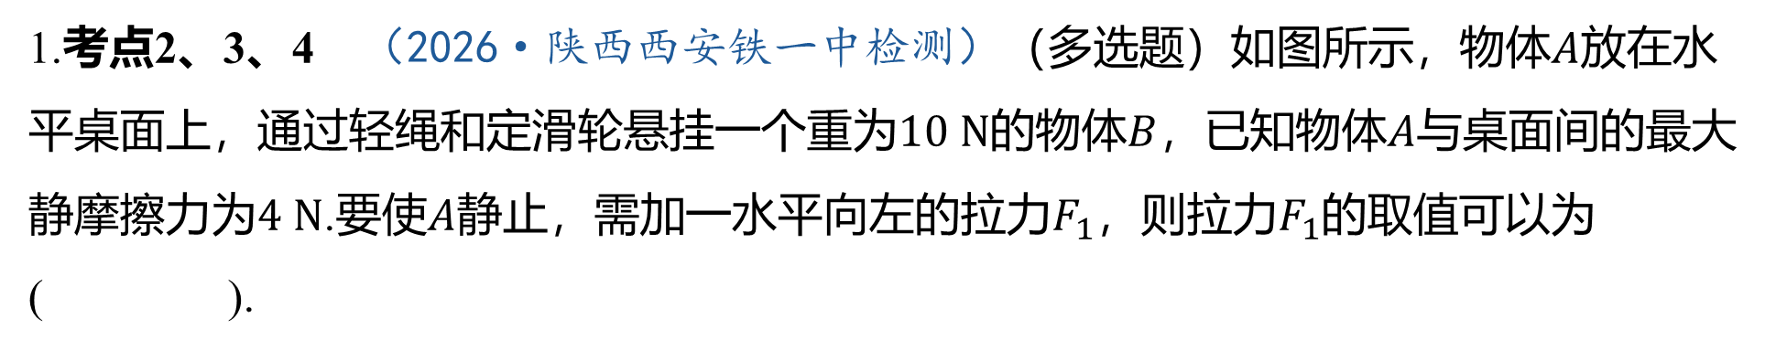
易错考点针对练
限时10分钟
易错点 对静摩擦力的可变性理解不全而出错
1.考点2、3、4 （2026·陕西西安铁一中检测）（多选题）如图所示，物体$A$ 放在水
平桌面上，通过轻绳和定滑轮悬挂一个重为$10 N$的物体$B$，已知物体$A$ 与桌面间的最大
静摩擦力为$4 N$.要使$A$静止，需加一水平向左的拉力$F_{1}$，则拉力$F_{1}$ 的取值可以为
( ).
ABC
A.$6 N$ B.$8 N$ C.$10 N$ D.$15 N$

Slide 16
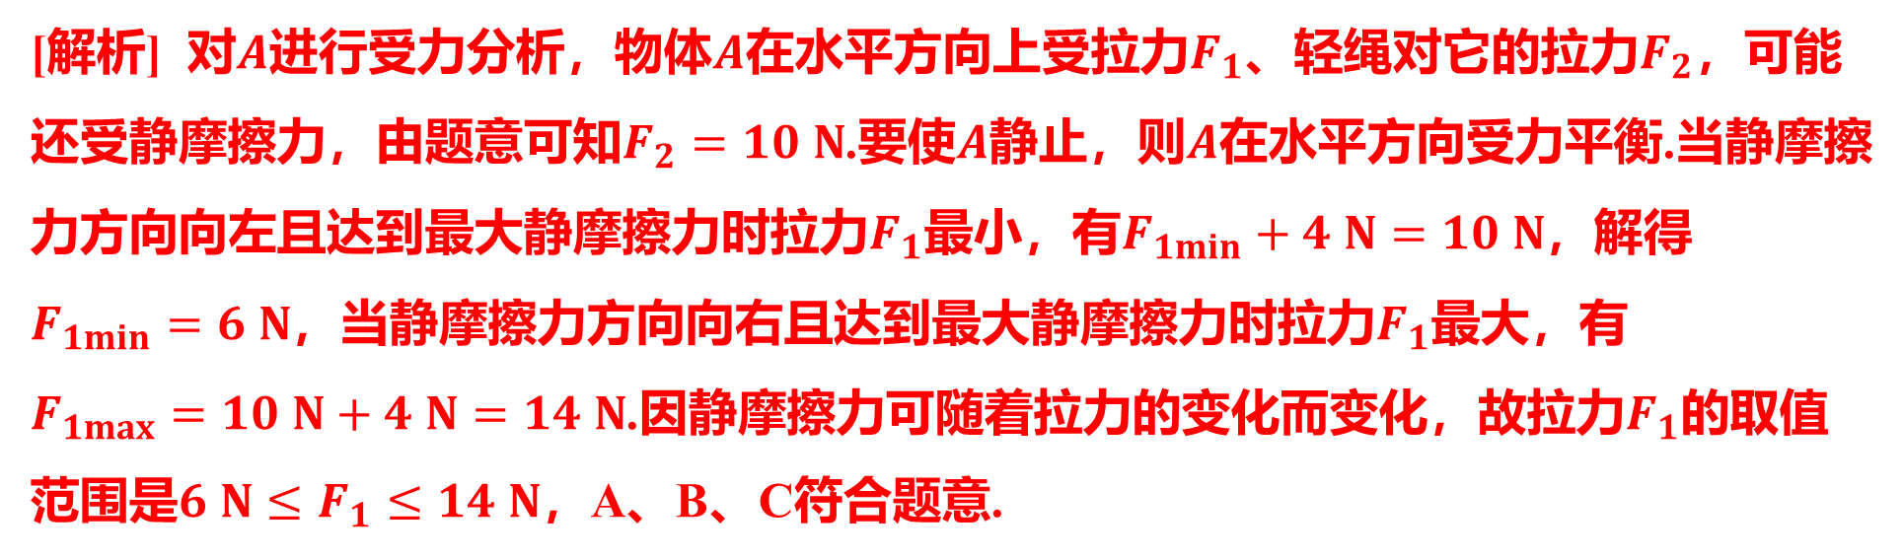
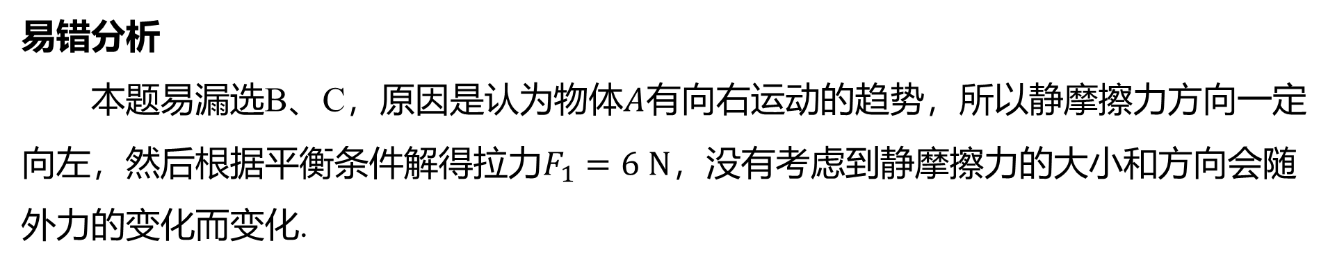
[解析] 对$A$进行受力分析，物体$A$在水平方向上受拉力$F_{1}$、轻绳对它的拉力$F_{2}$ ，可能
还受静摩擦力，由题意可知$F_{2}=10 N$.要使$A$静止，则$A$ 在水平方向受力平衡.当静摩擦
力方向向左且达到最大静摩擦力时拉力$F_{1}$最小，有$F_{1min}+4 N=10 N$ ，解得
$F_{1min}=6 N$，当静摩擦力方向向右且达到最大静摩擦力时拉力$F_{1}$ 最大，有
$F_{1max}=10 N+4 N=14 N$.因静摩擦力可随着拉力的变化而变化，故拉力$F_{1}$ 的取值
范围是$6 N≤F_{1}≤14 N$ ，A、B、C符合题意.
易错分析
本题易漏选B、C，原因是认为物体$A$ 有向右运动的趋势，所以静摩擦力方向一定
向左，然后根据平衡条件解得拉力$F_{1}=6 N$ ，没有考虑到静摩擦力的大小和方向会随
外力的变化而变化.

Slide 17
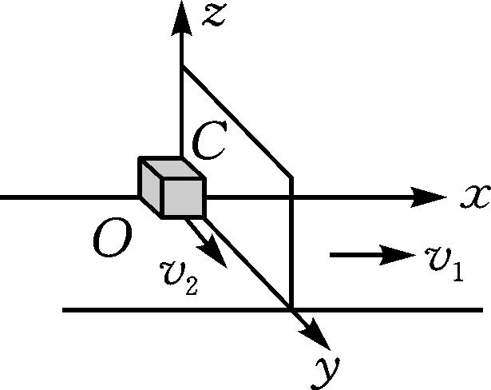
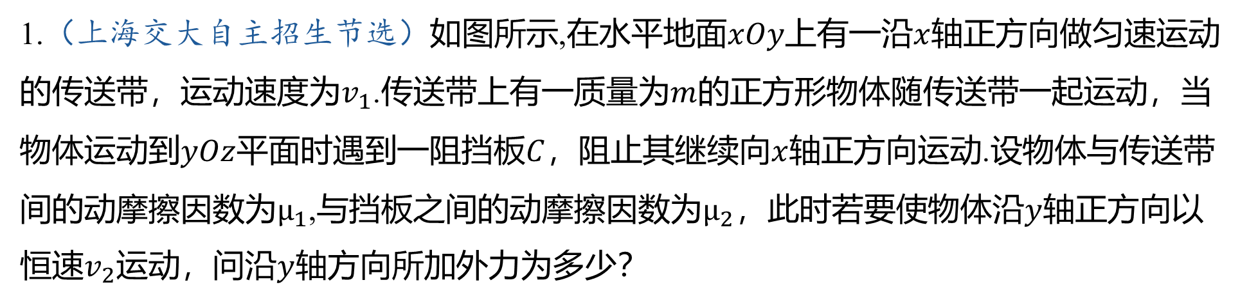
拓展考点突破练
限时10分钟
1.（上海交大自主招生节选）如图所示,在水平地面$xOy$上有一沿$x$ 轴正方向做匀速运动
的传送带，运动速度为$v_{1}$.传送带上有一质量为$m$ 的正方形物体随传送带一起运动，当
物体运动到$yOz$平面时遇到一阻挡板$C$，阻止其继续向$x$ 轴正方向运动.设物体与传送带
间的动摩擦因数为$μ_{1}$,与挡板之间的动摩擦因数为$μ_{2}$，此时若要使物体沿$y$ 轴正方向以
恒速$v_{2}$运动，问沿$y$ 轴方向所加外力为多少？

Slide 18
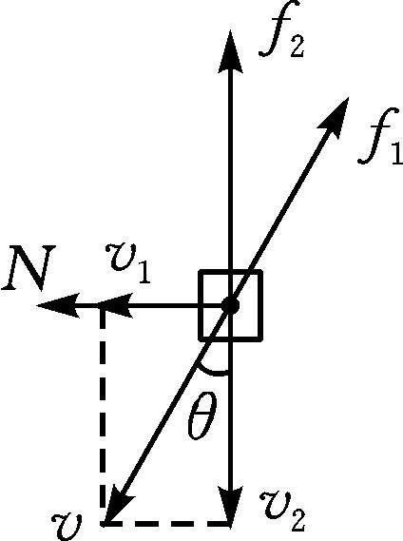
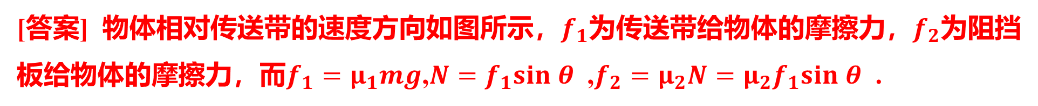
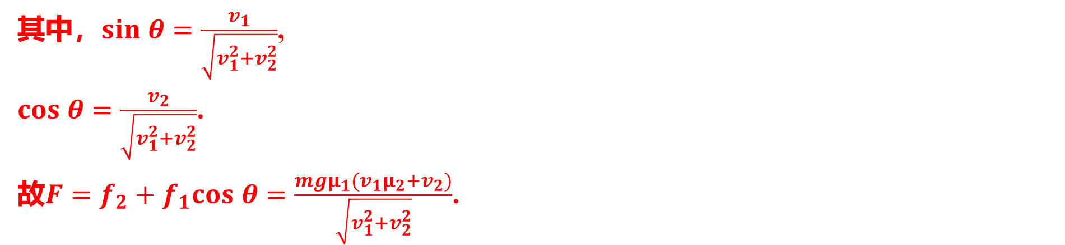
[答案] 物体相对传送带的速度方向如图所示，$f_{1}$为传送带给物体的摩擦力，$f_{2}$ 为阻挡
板给物体的摩擦力，而$f_{1}=μ_{1}mg$,$N=f_{1}sin θ$ ,$f_{2}=μ_{2}N=μ_{2}f_{1}sin θ$ .
其中，$sin θ=\frac{v_{1}}{\sqrt{v_{1}^{2}+v_{2}^{2}}}$ ,
$cos θ=\frac{v_{2}}{\sqrt{v_{1}^{2}+v_{2}^{2}}}$ .
故$F=f_{2}+f_{1}cos θ=\frac{mgμ_{1}(v_{1}μ_{2}+v_{2})}{\sqrt{v_{1}^{2}+v_{2}^{2}}}$ .

